Slide 1

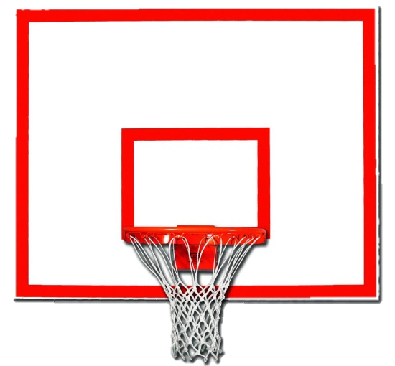
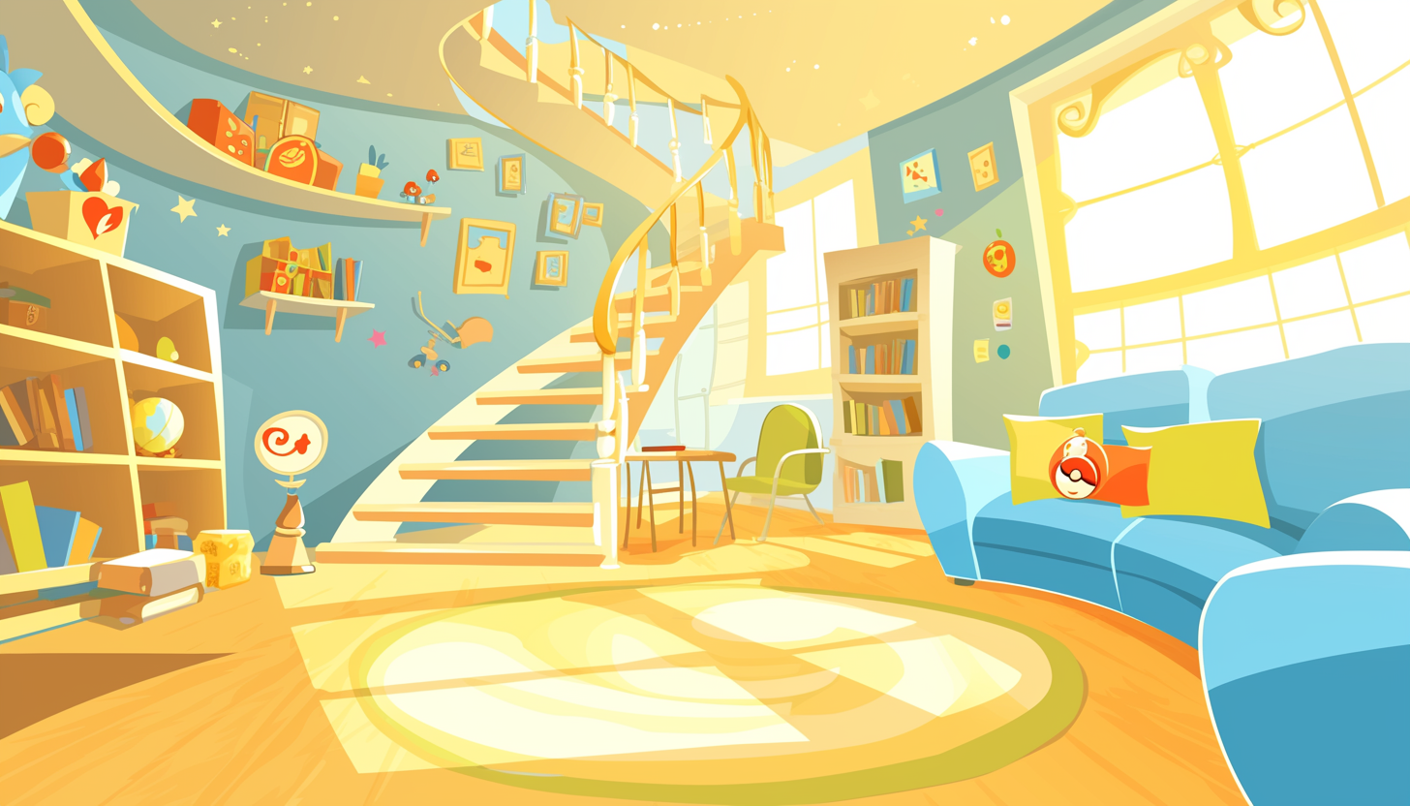








УЛА- ОЛЫ
УЛА - ФЛО
ГЛА-ХЛЫ
ПЛУ- ГЛЫ
УЛО-ОЛО
АЛА-ОЛО
ДЛА-ПЛЫ
ОЛЫ-ОЛУ
КЛА- СЛЫ
СЛО - ГЛУ
ТЛА-ФЛА
Notes:
Анимация по триггеру на мяч – отправляются в корзину – читаем слоги. Меняем сложность слогов в зависимости от потребности ученика.
Наши герои отправились в спортивный зал – ознакомиться с спортивной секцией. В школе множество спортивных кружков, футбол, волейбол, теннис… А какой вид спорта увидели наши ребята?

